Slide 1

Rapport d’activités 2022

Slide 2
Cartographie des adherents
Taille d’entreprises | Nombre d’entreprises | Nombre des salariés
De 1 à 9 salariés | 4 782 | 15 241
De 10 à 49 salariés | 1 149 | 24 333
De 50 à 199 salariés | 213 | 19 451
200 salariés et plus | 35 | 12 194
TOTAL au 31/12/22 | 6 219 | 71 219
59 % de l’effectif total
387 adhésions
260 radiations

Slide 3
Cartographie des salaries
71 219 salariés suivis
19 959 salariés (28%) en SIR
501 salariés (1%) en SIA
50 058 salariés (71%) en SIS
SIR = surveillance individuelle renforcée
Examen médical d’embauche à l’affectation au poste réalisé soit par un médecin du travail, un collaborateur médecin, un interne et éventuellement précédé, ou non, par un entretien infirmier sous protocole.
Examen intermédiaire à deux ans maximum réalisé par soit par un médecin du travail, un infirmier, un collaborateur médecin, un interne
Examen médical périodique : 4 ans maximum réalisé soit par un médecin du travail, un collaborateur médecin, un interne et éventuellement précédé, ou non, par un entretien infirmier sous protocole.
SIA = surveillance individuelle adaptée
Visite d’information et de prévention initiale à l’affectation au poste, réalisée soit par un médecin du travail, un infirmier, un collaborateur médecin, un interne – Réorientation possible vers le médecin du travail (travailleur handicapé ou autres)
Visite d’information et de prévention périodique : 3 ans maximum par un médecin du travail, un infirmier, un collaborateur médecin, un interne.
SIS = surveillance individuelle simple
Visite d’information et de prévention initiale dans les 3 mois maximum après l’affectation au poste, réalisée soit par un médecin du travail, un infirmier, un collaborateur médecin, un interne
Visite d’information et de prévention périodique : 5 ans maximum par un médecin du travail, un infirmier, un collaborateur médecin, un interne.

Slide 4
Quelques indicateurs RH
Les effectifs au 31 décembre 2022
Médecins du travail 8 (7,2 EQTP)
Pôle Infirmières 17 (16,1 EQTP)
Pôle secrétaires 19 (18 EQTP)
Responsable pôle paramédical 1 (0,9 EQTP)
Pôle technique 22 (21,80 EQTP)
9 techniciens en prévention (9 EQTP)
3 conseillers en prévention (3 EQTP)
1 ergonome (1 EQTP)
3 chargées de maintien dans l’emploi (3 EQTP)
3 formatrices (2,8 EQTP)
1 assistante sociale (1 EQTP)
1 psychologue (1 EQTP)
1 assistante pôle technique (1 EQTP)
Responsable pôle technique 1 (1 EQTP)
Pôle administratif et comptable 9 (8,60 EQTP)
Assistante de direction (1 EQTP)
Comptable (1 EQTP)
Secrétaire comptable adhérents (0,8 EQTP)
Secrétaire comptable fournisseurs (0,8 EQTP)
Secrétaire administrative (1 EQTP)
Assistante communication (1 EQTP)
Hôtesse d’accueil/standardiste (1 EQTP)
Responsable informatique (1)
Technicien informatique (apprenti) (1 EQTP)
Index Egalité Femmes Hommes 2022
Au 31/12/22, la note globale du SATM n’est pas calculable.
Les résultats obtenus, indicateur par indicateur, sont les suivants :
Ecart de rémunération: non calculable (effectifs des groupes valides inférieur à 40% de l’effectif)
Ecart de taux d’augmentations individuelles : 35 points
Pourcentage de salariés ayant bénéficié d’une augmentation au retour d’un congés maternité : 15 points
Parité parmi les 10 salariés ayant perçu les plus hautes rémunérations : 10 points
Directrice Générale 1 (1 EQTP)
78 collaborateurs (74,6 EQTP)

Slide 5
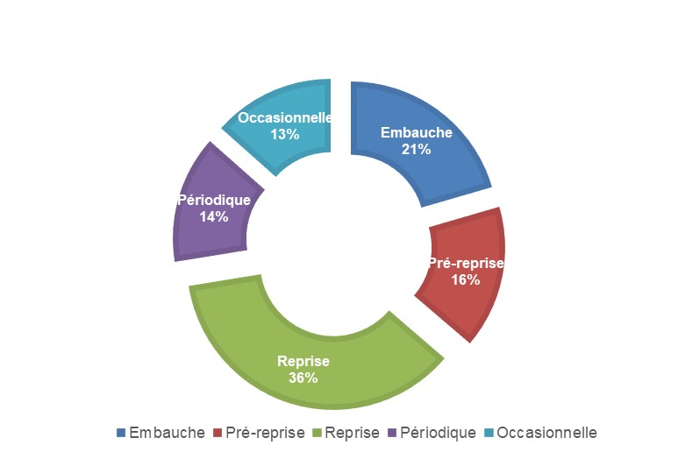
Activités du pôle médical en 2022
10 403 visites médicales par les médecins du travail
Visites médicales réalisées
par type en 2022
A noter :
En 2021, 11 médecins (9,6 EQTP)
En 2022, 8 médecins (7,2 EQTP)
En 2022, 273 jours d’arrêt pour les médecins

Slide 6

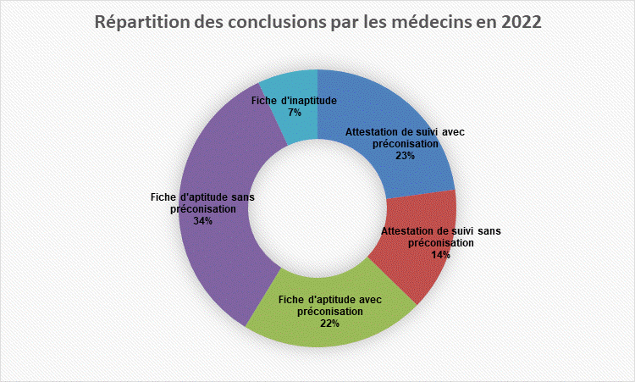
Répartition des avis par les médecins du travail
30% des visites réalisées par les médecins du travail ne donnent pas lieu à remise d’un avis/attestation

Slide 7
Evolution du nombre de médecins du travail

Slide 8

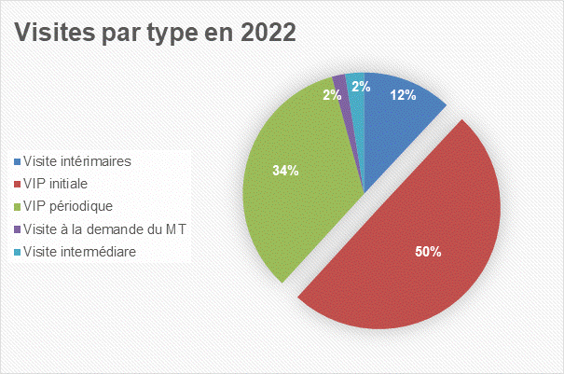
Activités du pôle paramédical en 2022
Les visites par les infirmières en Santé au Travail
A noter :
En 2021, 18 infirmières (16,9 EQTP)
En 2022, 17 infirmières (16,1 EQTP)
En 2022, 94 jours d’arrêt pour les IST

Slide 9
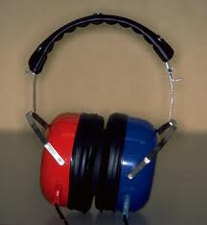

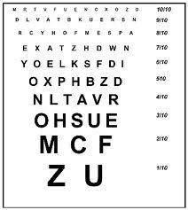
Les examens complémentaires réalisés
par les infirmières ou les secrétaires médicales
Au 31/12/22
17 infirmières (16,1 EQTP)
19 secrétaires
(18 EQTP)
37 386 examens réalisés dont les principaux sont :
17 481 audiogrammes
896 questionnaires Echelle de somnolence d’Epworth
18 815 visiotests

Slide 10
Activités du pôle paramédical en 2022
Action en Milieu de Travail
135 participations au Comité Social et Economique dans les entreprises adhérentes
520 études de postes réalisées
36 actions d’informations/sensibilisations (exemple : session d’information des travailleurs saisonniers)
64 visites d’entreprises

Slide 11
Les absences aux visites
Mise en place de la facturation des absences non justifiées depuis 2016 selon les modalités suivantes :
Absence du salarié à la visite : l’adhérent n’a pas prévenu le service dans un délai > à 48 heures.
Un salarié est arrivé en retard et se trouve en dehors du créneau réservé. Il n’a pas pu être reçu par le médecin ou l’IDEST

Slide 12
Activités du Pôle technique
Au 31/12/22
1 psychologue
(embauche 03/22)
Psychologue du Travail
110 actions de suivi individuel
45 actions collectives

Slide 13
Activités du pôle technique
Au 31/12/22
1 assistante sociale
(1 EQTP)
Assistante de service social
645 actions réalisées

Slide 14
Au 31/12/22
9 techniciens en prévention
Activités du pôle technique
Assistant Santé Sécurité au Travail vers Technicien en Prévention
Montée en compétence interne avec pour objectif de développer l’accompagnement des entreprises de moins de 20 salariés dans leur DUERP
380 fiches d’entreprise (création et/ou MAJ) en 2022
87% du temps consacré pour les fiches d’entreprise par les techniciens en prévention
40 accompagnements auprès d’entreprises pour l’élaboration du Document Unique d’Evaluation des Risques Professionnels (DUERP)

Slide 15
Activités du pôle technique
Assistant Santé Sécurité au Travail vers Technicien en Prévention
59% de fiches d’entreprise réalisées représentant 3 638 adhérents
La fiche d’entreprise, pour quoi faire ?
AIDER
l’employeur à identifier et évaluer les risques au sein de son entreprise en tenant compte de l’état de santé des travailleurs constaté au cours du suivi individuel
CONSEILLER
l’employeur sur la prévention des risques dans l’entreprise et l’aider à établir un plan d’action de prévention
Objectif : 100% de fiches d’entreprise réalisées
La fiche d’entreprise est un document obligatoire régi par le code du travail (Article R4624-46 à R4624-50).

Slide 16
Activités du pôle technique
Au 31/12/22
3 conseillers en prévention
De Technicien Hygiène et Sécurité vers Conseiller en Prévention
Montée en compétence interne d’un Technicien en prévention au poste de Conseiller en prévention
(Projet de service : 1 conseiller en prévention par centre)
659 actions réalisées auprès des entreprises et leurs salariés dont :
274 dans le cadre de réalisation de métrologie (bruit, polluants, vibrations, ambiance lumineuse…) afin de mieux conseiller les entreprises dans la prévention des risques professionnels
136 dans le cadre d’une analyse de situation de travail/étude de poste
53 dans le cadre de l’établissement ou la mise à jour de fiche d’entreprise
32 dans le cadre de l’analyse des données de sécurité (Fiches de données de sécurité)

Slide 17
Au 31/12/22
1 ergonome
Activités du pôle technique
Ergonomes
212 actions réalisées auprès des entreprises et leurs salariés dont :
139 dans le cadre de l’analyse de situation de travail/étude de poste
24 dans le cadre d’une demande d’intervention/visite en entreprise
90% du temps consacré à l’analyse* par les ergonomes
* Analyse bibliographique et réglementaire – Analyse de la demande d’intervention/visite en entreprise – Analyse de situation de travail/étude de poste – Analyse/diagnostic par questionnaire/entretiens

Slide 18
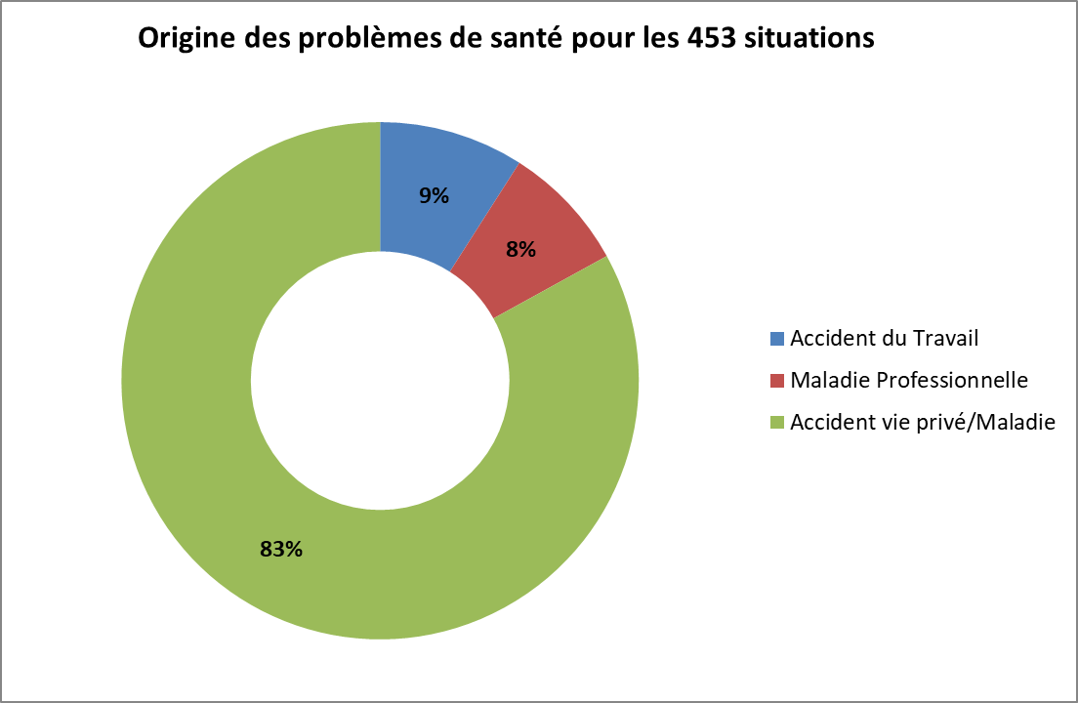
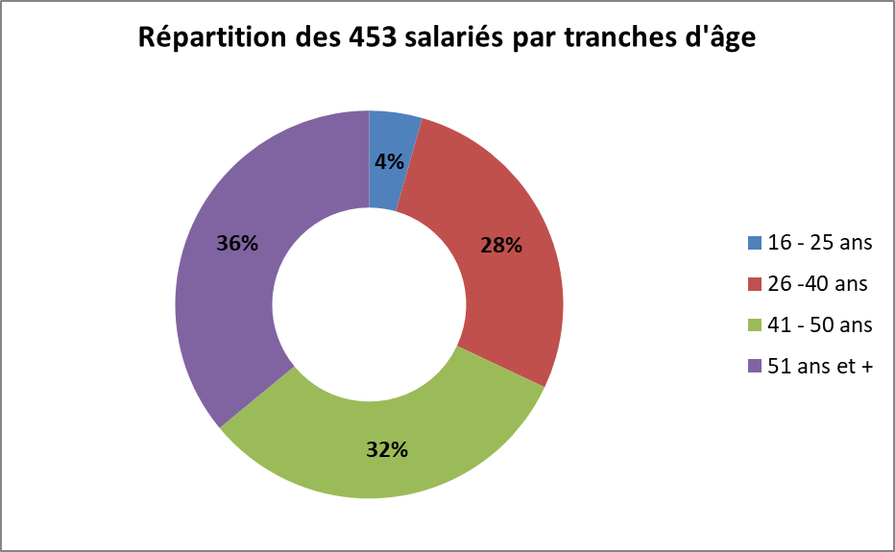
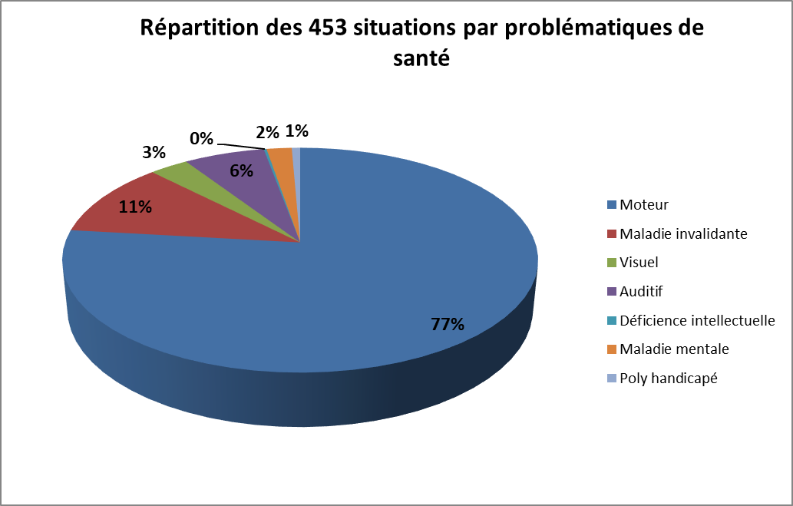
Activités du pôle technique
Au 31/12/22
3 chargées de maintien
Chargées de maintien dans l’emploi
453 situations accompagnées
286 entreprises concernées
Caractéristiques
Résultats
164 salariés maintenus dans l’emploi dont : 147 au même poste 16 à un autre poste 1 dans un autre établissement du groupe | 130 études ergonomiques réalisées qui ont donné suite à 120 transformations/améliorations de situations de travail 34 accompagnements transition professionnelle interne, appareillages spécifiques,…
115 situations avec analyse de la demande et conseils apportés
28 situations fermées (prolongation d’arrêt, autres issues telles qu’invalidité, pas de suites données à notre proposition d’intervention…)
6 licenciements pour inaptitude médicale
140 situations en cours d’étude fin 2022 qui se poursuivront en 2023
Fin de la convention de partenariat avec CAP EMPLOI

Slide 19


Au 31/12/22
3 formatrices*
Activités du pôle technique
Formatrices
*1 formatrice en arrêt depuis sept 2022
Nombre d’actions par type
690 salariés formés représentant 130 journées de formation

Slide 20
